Slide 1
朝阳区线上课堂·高一地理
从身边中看流通
北京市第十七中学 赵阳

Slide 2
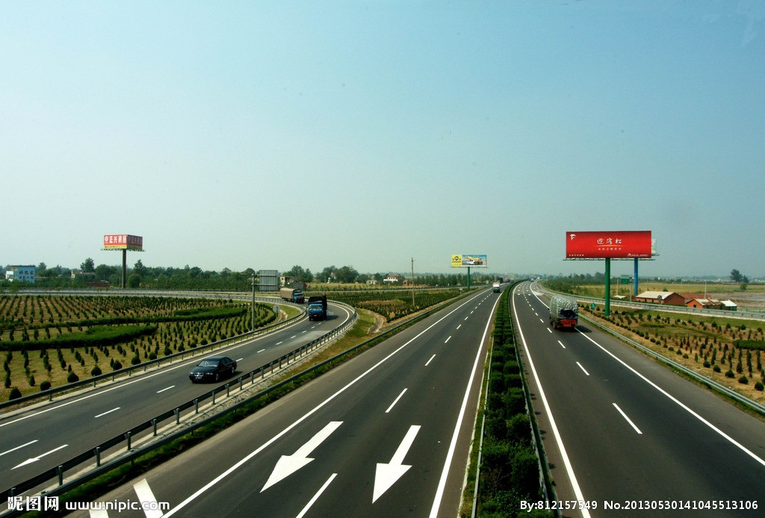
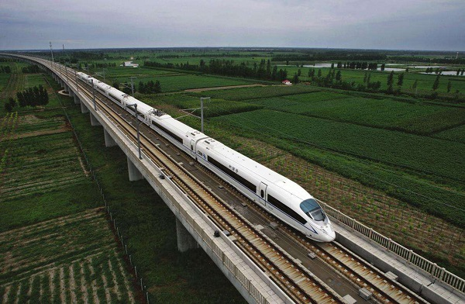
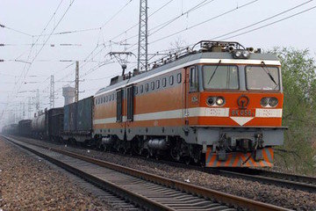
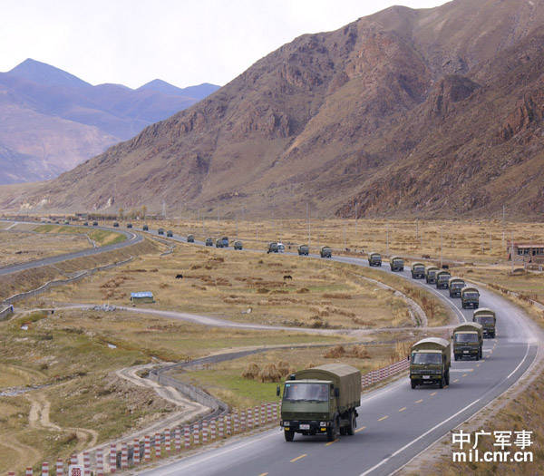
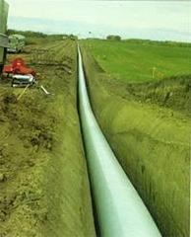
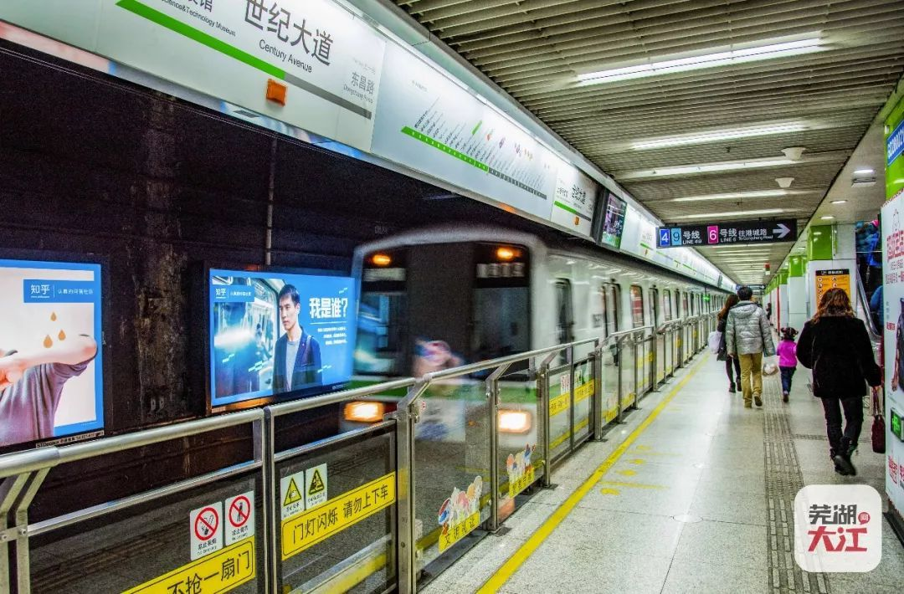
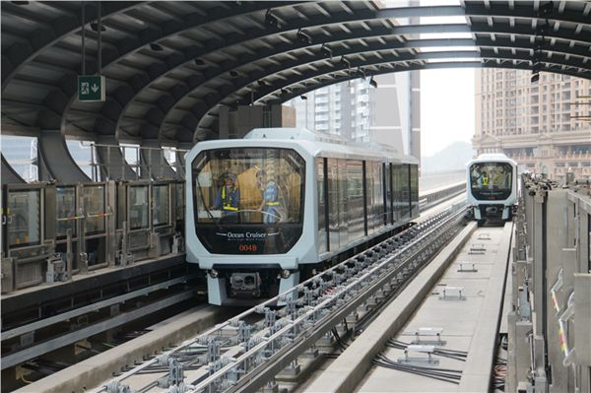
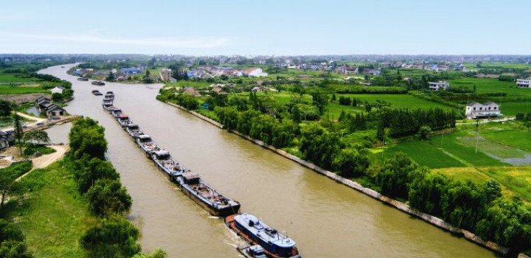
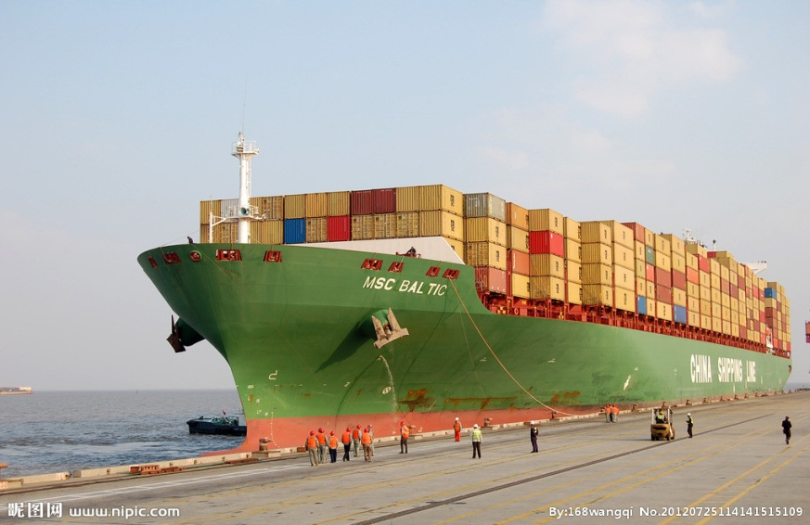
现代化的交通运输方式
高速公路
高速铁路
铁路运输
公路运输
管道运输
航空运输
地下铁路
轻轨铁路
水路运输（河运）
水路运输（海运）
2

Slide 3
【任务一】为下列运输任务选择适当的交通运输方式。
A.宝钢从澳大利亚运进20万吨铁矿石 （ ）
B.从大庆输送原油到大连炼油厂 （ ）
C.中国向日本运送救灾药品和地震救援队（ ）
D.从伊春（东北林区）运输木材到北京 （ ）
E.从海南运输大批新鲜蔬菜、瓜果到北京（ ）
F.从澳大利亚运送1吨大龙虾到北京 （ ）
G.从密云县城运输家具到密云某度假村 （ ）
H.从杭州运2万吨化肥到扬州 （ ）
K.从山西大同运2万吨电煤到广州 （ ）
L.美国硅谷向北京中关村发送某芯片产品（ ）
设置问题

Slide 4
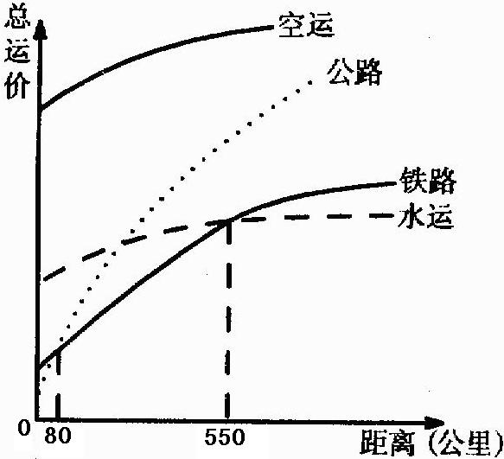
【任务二】1、读“四种交通运输方式的运费与运距相关示意图”，回答下列各题。
公路
1）运距小于80千米时，最廉价的运输方式是________。
其重要的优点是_________性强（门到门，点到点）
灵活
2）运距在80千米～550千米范围内，最廉价的运输方式是________。其主要优点是______性好（受自然因素影响较小）
铁路
连续
水运
3）运距大于550千米时，最廉价的运输方式是______。它的缺点是______性和______性都差
灵活
连续
空运
4）在不同距离范围内，运价均昂贵的是_____。适合它运送的货物具有时效______、重量______、价值______、体积______等特点。
强
轻
高
小
空运适宜的运输任务特点
5）运价随距离变化而变化最显著的是___________。它最适合_______ 运输。
公路
短途

Slide 5
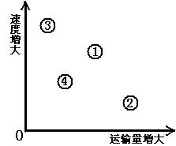
2、读图，比较主要运输方式的运量和速度的特点，
图中数字所代表的运输方式为 :
A．①水运、②铁路、③空运、④公路
B．①公路、②铁路、③空运、④水运
C．①铁路、②水运、③空运、④公路
D．①公路、②水运、③空运、④铁路
空运
铁路
。
公路
水运
不同的交通运输方式

Slide 6
3、比较主要运输方式，用“最优，优，中，差”来形容各种运输方式的特点，概括各种方式适宜承担的运输任务特点。
 | 运输方式特点 |  |  | 适宜的运输任务特点
 | 运量 | 运速 | 运价
公路
铁路
水运 （海运）
航空
管道 | / | / | /
中
中
中
管道运输
北京—石家庄（330km）汽车票价：均价90元；K-火车票价：43.5元
小运量，门对门，价值较高，中短途。
优
优
优
大运量，非急迫，价值较低，中远途。
最优
差
最优
大运量，非急迫，价值低，中远途。
差
最优
差
小运量，紧迫，贵重，中远途（登机费时）
连续性好，运量大，运价低，安全性高，占地少,灵活性差。
根据运输任务特点选择合适的运输方式

Slide 7
【任务一】为下列运输任务选择适当的交通运输方式。
A.宝钢从澳大利亚运进20万吨铁矿石 （ ）
B.从大庆输送原油到大连炼油厂 （ ）
C.中国向日本运送救灾药品和地震救援队（ ）
D.从伊春（东北林区）运输木材到北京 （ ）
E.从海南运输大批新鲜蔬菜、瓜果到北京（ ）
F.从澳大利亚运送1吨大龙虾到北京 （ ）
G.从密云县城运输家具到密云某度假村 （ ）
H.从杭州运2万吨化肥到扬州 （ ）
K.从山西大同运2万吨电煤到广州 （ ）
L.美国硅谷向北京中关村发送某芯片产品（ ）
水运（海运）
管道
航空
铁路
铁路
航空
公路
水运（河运）
铁路-海运
航空
回馈问题

Slide 8
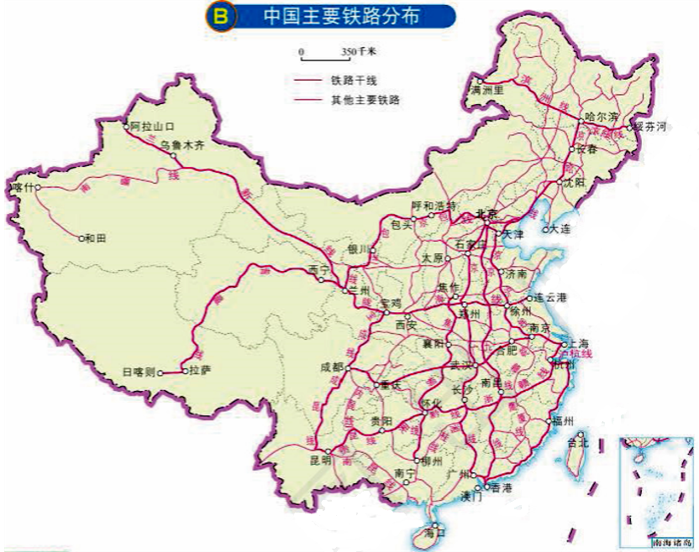
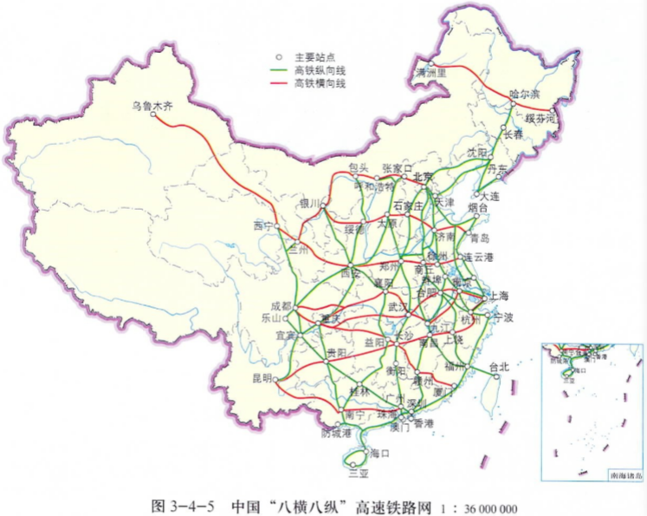
交通布局：
交通运输业的空间分布和地域组合。（包括交通线网的布局和站点、码头的布局等）
我国中长期高速铁路网规划图

Slide 9
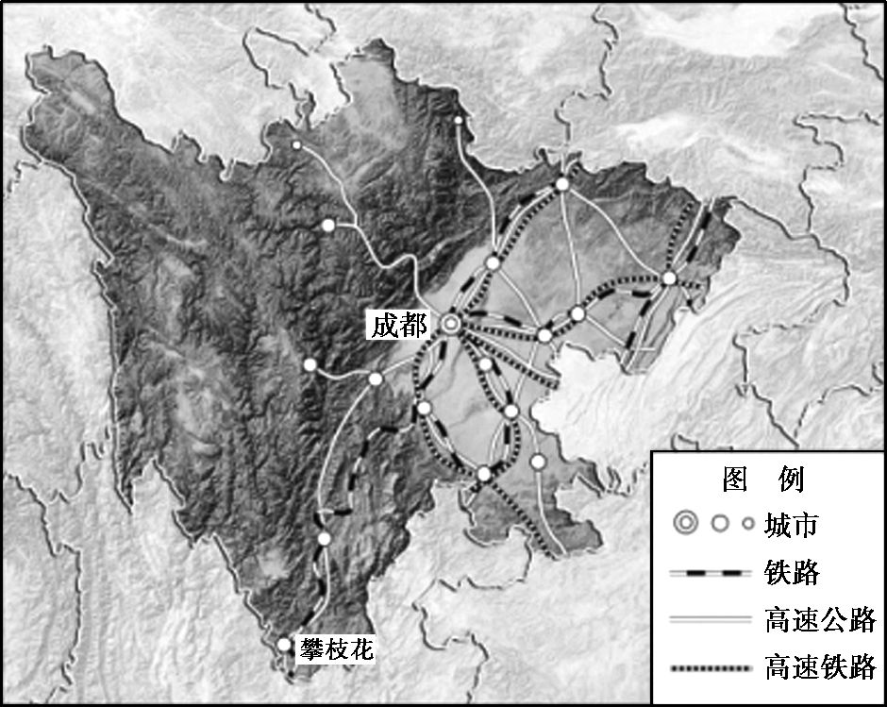
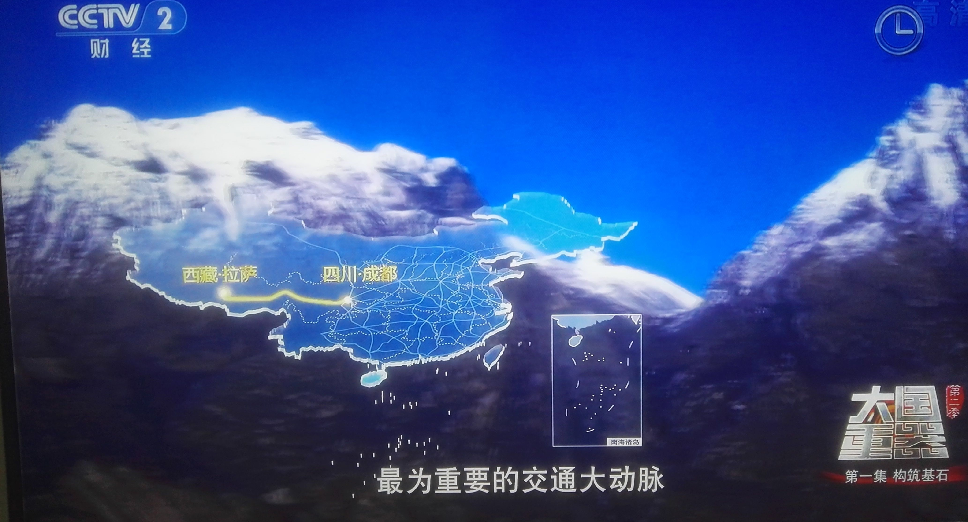
【任务三】
1、读四川交通图，比较其东、西部交通运输的分布特点。
东部交通点、线密集，西部较稀疏。
东部交通线路分布形成网络形态等，
西部东西走向。
东部交通运输方式多样，西部比较单一。
川藏铁路——又一天通往圣城的天路
2、读图尝试说出导致这种分布状况的主要原因。
自然：地形
经济：
预计2028年全线建成通车，到时从成都到拉萨仅需13个小时。
将成为中国西南地区

Slide 10
建设中的川藏铁路东起四川省成都市，途经雅安、昌都、林芝等地，最终抵达西藏自治区首府拉萨市。全线运营长度约1900km，累计爬升高度达16000 m。铁路经过四川盆地、横断山区、青藏高原等地形区，所经区域地形条件极其复杂，堪称“最具挑战的铁路工程”。
川藏铁路从建国初期就开始勘察，但直到2014年才投入建设。川藏铁路建成后，成都至拉萨的运行时间有望从目前的48小时缩短至13小时。
【任务四】
1、从自然地理环境的角度，说出川藏铁路修建过程中面临的主要挑战。
气候：高寒、缺氧
地形：地势起伏大
地质：冻土广布、地质灾害多发
河流：需要跨越的河流众多（建桥）
2、与初期勘察时相比，简述目前修建川藏铁路的有利条件。
《2700亿川藏铁路吹响集结号，中国基建再次扛起拉动经济增长的大旗！》
运输需求更强；
资金更加充足；
技术水平提升。

Slide 11
建设中的川藏铁路东起四川省成都市，途经雅安、昌都、林芝等地，最终抵达西藏自治区首府拉萨市。全线运营长度约1900km，累计爬升高度达16000 m。铁路经过四川盆地、横断山区、青藏高原等地形区，所经区域地形条件极其复杂，堪称“最具挑战的铁路工程”。
川藏铁路从建国初期就开始勘察，但直到2014年才投入建设。川藏铁路建成后，成都至拉萨的运行时间有望从目前的48小时缩短至13小时。
3、说出铁路建成后对西藏带来的有利影响。
完善了当地的交通网络，缩短时空距离；
促进西藏与内地间的商品往来，改善西藏物资供应；
促进西藏资源开发、旅游业的发展，带动西藏经济发展；
促进区域间的人员流动，促进文化交流，民族融合；
巩固国防安全。
坚持“生态优先、绿色发展”指导思想： 严守生态功能保障基线、环境质量安全底线、自然资源利用上线的“三大红线“，落实最严格的环境保护和生态治理措施。

Slide 12
谢谢您的观看
北京市朝阳区教育研究中心 制作

Slide 13
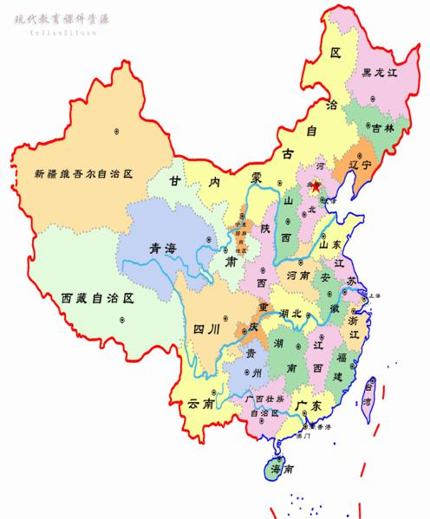
伊春
北京
大同
扬州
杭州
广州
1000千米
海南

Slide 14
北京
硅谷
宝钢
澳大利亚

